Slide 1
Discret Models Project
Sujet: Arbre binomial
Élaboré par Fedi GALFAT
4INIFINI1

Slide 2
Sommaire
Step 1
Step 3
Introduction
Solution proposée
Step 2
Step 4
Problématique
Conclusion

Slide 3
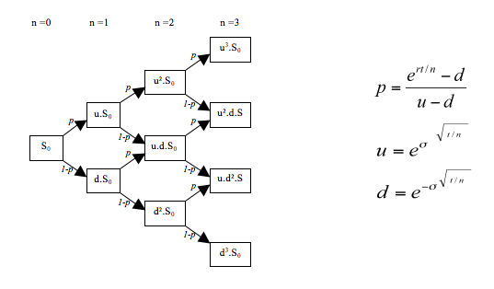
C’est quoi Le modèle binomial?
Le modèle binomial est un modèle discret d’évaluation des options.
L'évaluation de l'option est calculée par application de la probabilité risque-neutre pour laquelle les prix actualisés sont des martingales.

Slide 4
Principe de ce modèle.
Cette méthode permet de déterminer le prix d’une option à partir des différentes trajectoires que peut prendre le sous-jacent.

Slide 5
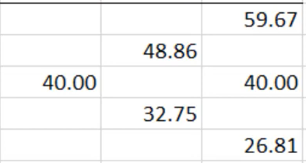
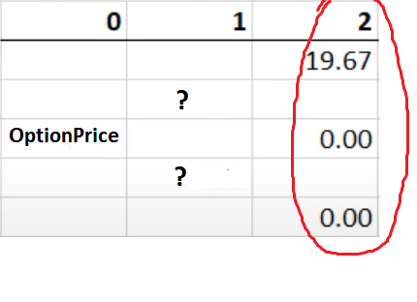
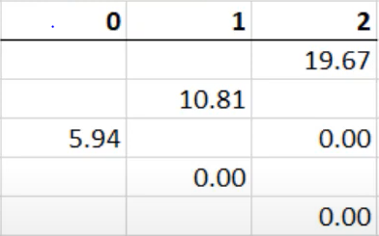
Logique et méthodologie du modèle
1-
2-
1- création de l’arbre
2- calcul de la valeur de l’option au nœud final de chaque branche,
3- calcul progressif de la valeur de l’option à partir du nœud précédent, la valeur du premier nœud étant la valeur de l’option.
3-

Slide 6
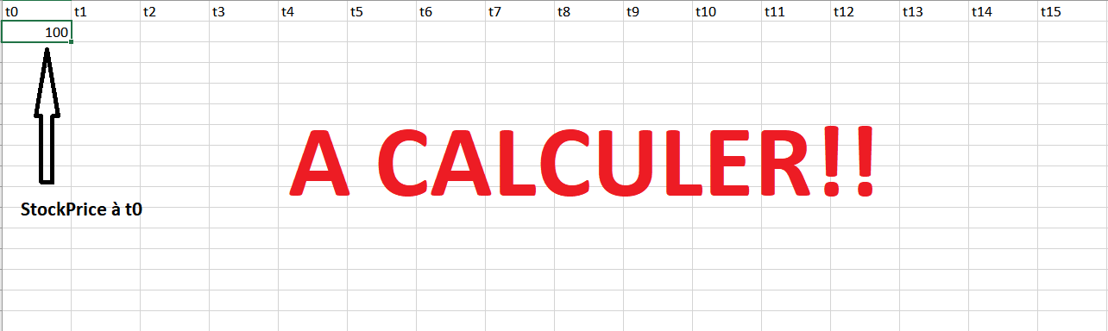

Pour un nombre de pas élevé!

Slide 7
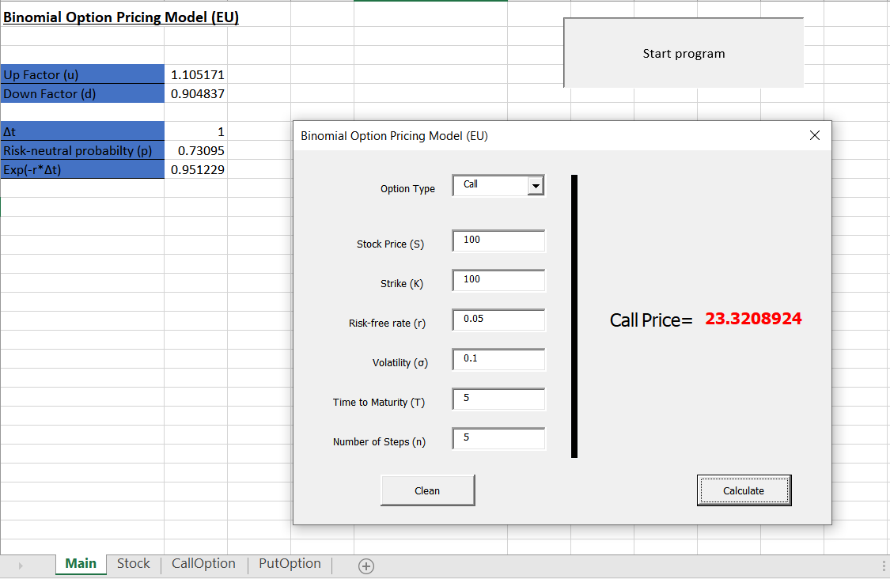
Solution proposée

Slide 8

À l’aide de Microsoft Excel et VBA,
mon projet vient t’automatiser tout calcul fait lelong le modèle binomial. Il permet de determiner le Call/Put price et surtout de garder une traçe de l’historique. C-à-d, à chaque nœud temporel, on sait la valeur nécessaire.
Il est composé de 4 feuilles Excel et une interface VBA.

Slide 9
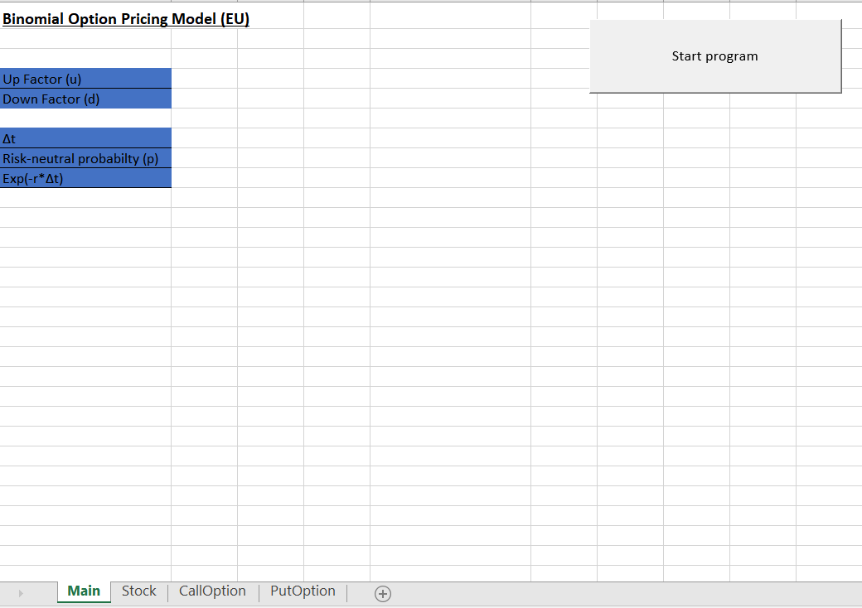
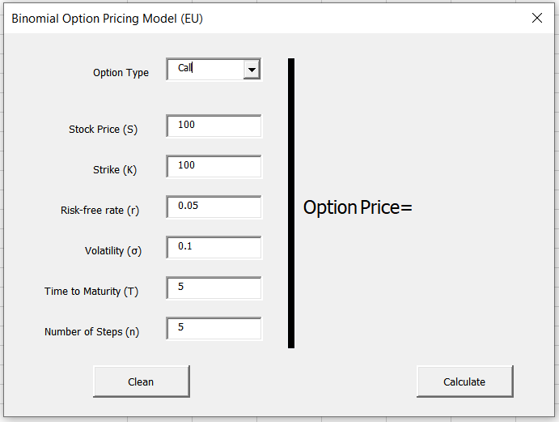
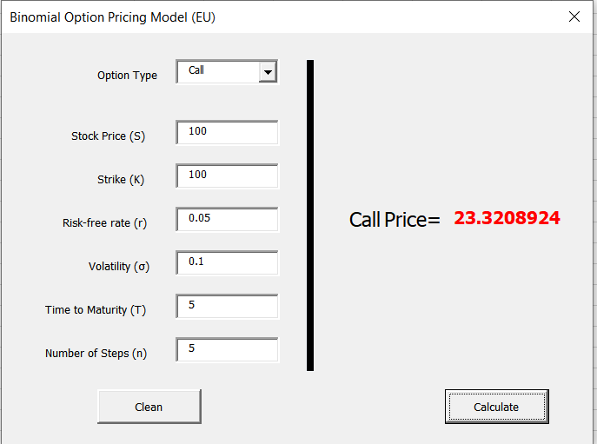
1
1
3
2

Slide 10
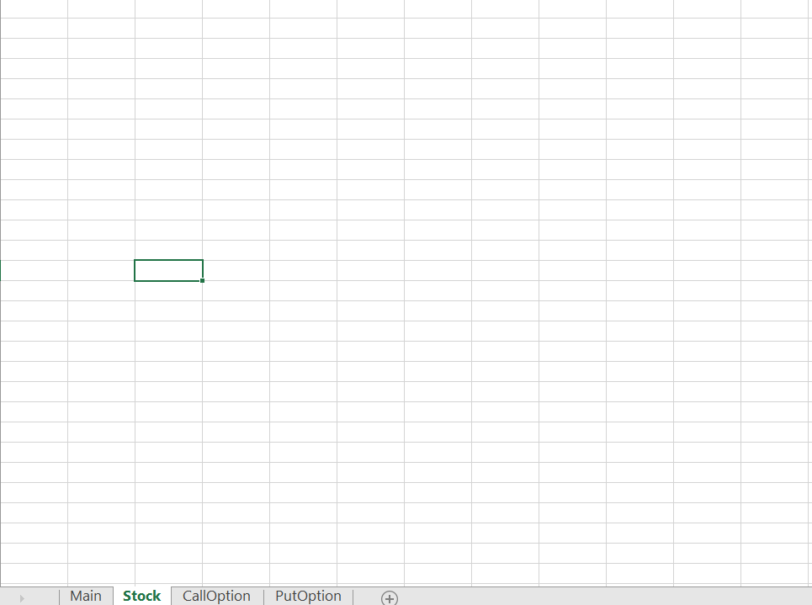
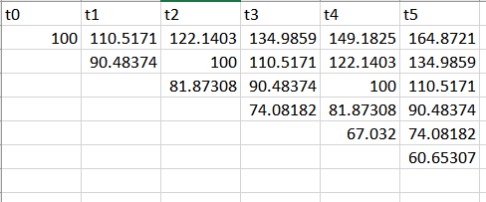

Slide 11
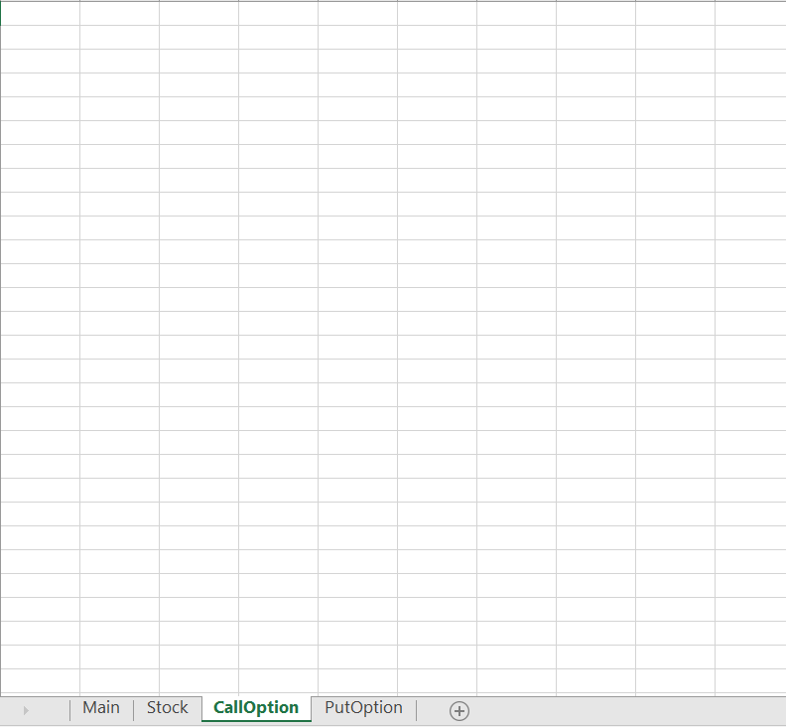
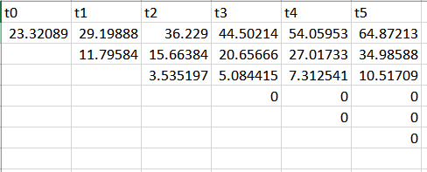

Slide 12
Conclusion
Points d'améliorations
Avantages
Facile & Rapide
Gagner de temps
Sauvgarder l’historique
Faire une comparaison avec le modèle Black Scholes.
Utiliser un portfolio de strikes et non pas une seule valeur.

Slide 13
Merci pour votre attention

